Slide 1
Paindlikud lahendused hariduses – võtmeks haridusvõrk
Töötuba
Tabasalu
20. oktoober 2023

Slide 2
Töötoa arutelude juhid
Katrin Krause, Harku vallavanem
Triin Lauri, Tallinna Ülikooli avaliku poliitika dotsent
Marika Saar, omavalitsusekspert, Elva vallavolikogu liige
Mihkel Laan, Cumulus Consulting juhatuse liige

Slide 3
Õpilaste arv III kooliastmes kooli asukoha alusel õppeaastal 2022/2023
Notes:
5 aastaga on III kooliastme õpilaste arv kasvanud ligi 40% ehk 6 300 võrra, seejuures Tallinnas enam kui 4 000 (u 36%) ning teistes omavalitsustes kokku enam kui 2 200 võrra (u 46%).
Protsentuaalselt on suurim kasv olnud seejuures Rae vallas (u 500lt 1 000ni ehk kaks korda), 50% või enam on õpilaste arv kasvanud ka Harku, Kiili, Saue ja Viimsi valla koolides.

Slide 4
Õpilasrände saldo Harjumaal, III kooliaste, õa 2022/2023

Slide 5
Harjumaa õpilaste arv Tallinna koolides, III kooliaste

Slide 6
3 kokkuvõtvat mõtet
Puhta progümnaasiumi loomise teema võiks demograafiast lähtuvalt aktuaalne olla eelkõige 7-8 suuremas Harjumaa omavalitsuses. Väiksemate KOVide puhul pole III kooliastme õpilaste arv kokku piisavalt suur, et eraldi progümnaasiumi loomine oleks otstarbekas. See aga ei välista võimalust ja tulevikku vaatavalt nõudluse vähenemise „toel“ ka vajadust III kooliastme koondamiseks ühte või mitmesse omavalitsuse suuremasse olemasolevasse kooli (kas põhikooli või gümnaasiumisse).
Õpirände mahud III kooliastmes näitavad, et eelkõige võiks III kooliastme ühised lahendused olla teemaks Harku, Viimsi ja Saue valdade ning Tallinna linna vahel, Rae valla jätkuva kiire kasvu puhul võib koostöövajadus süveneda ka nn lõunasuunas. Seega võiks ka tulevikku vaatavalt mõelda, millised on III kooliastme võimalikud ühised (uudsed) lahendused nendes piirkondades.
Harjumaal on III kooliastme (nagu ka teiste haridusastmete) puhul tõmbekeskuseks Tallinna linn. Seega on tulevikuarengute puhul keskne küsimus, millised suunad võetakse haridusvõrgu osas ette Tallinnas. Vaieldamatult on neid kavandades aga oluline ka jätkuv koostöö kiiresti kasvanud naabritega. Kogu Eesti vaates võiks tegu olla piirkonnaga, kus nähakse ette ka uusi hariduskorralduse mudeleid, mis on teistele eeskujuks.

Slide 7
PGS koolikohtade jagamisest
Tänane PGS sätestab:
§ 10. Valla või linna kohustus koolikohustuse täitmiseks võimaluste loomisel
(1) Vald või linn tagab koolikohustuslikule isikule, kelle elukoht asub selle valla või linna haldusterritooriumil, võimaluse omandada põhiharidus. Igale koolikohustuslikule isikule … põhihariduse omandamise võimaluse tagamiseks kehtestab valla- või linnavalitsus elukohajärgse munitsipaalkooli (edaspidi elukohajärgne kool) määramise tingimused ja korra. Valla- või linnavalitsus arvestab elukohajärgse kooli määramisel oluliste asjaoludena esmajärjekorras õpilase elukoha lähedust koolile, sama pere teiste laste õppimist samas koolis ja võimaluse korral vanemate soove.
…
(3) Teise valla või linna munitsipaalkooli saab määrata õpilase elukohajärgseks kooliks kooli pidajaks oleva valla- või linnavalitsuse nõusolekul.

Slide 8
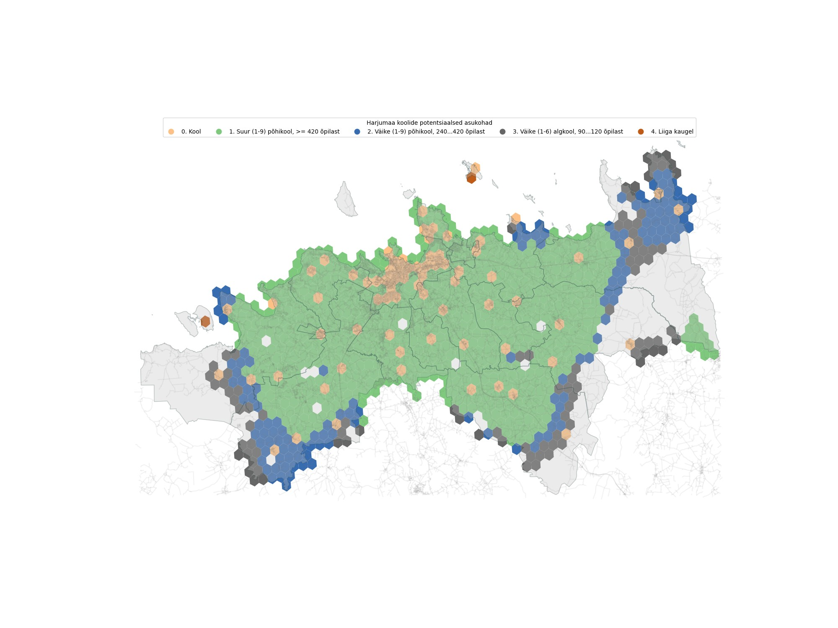
Harjumaa koolide korjealad
Põder jt. 2023 Põhikoolide efektiivsusuuring, ASK

Slide 9
Harjumaa koolikohtade jagamise määrused
Koolide arv | 3 | 5 | 3 | 1 | 1 | 4 | 3 | 6 | 1 | 3 | 3 | 6 | 3 | 7 | 5
Prioriteedid / KOV | Anija | Harku | Jõelähtme | Keila | Kiili | Kose | Kuusalu | Lääne-Harju | Loksa | Maardu | Raasiku | Rae | Saku | Saue | Viimsi
Elukohalähedus | x | x | x | x | x | x | x | NA | x*** | x¤ | NA | x | x | x | x
teeninduspiirkond (TP) |  |  | TP |  |  | TP |  |  |  |  |  |  |  | TP****
 | x | x | x |  |  |  |  |  |  | x |  | x |  |  | x
Lapsevanema soov | x | x | x |  |  |  |  |  |  | x |  | x | x |  | x
eelistused |  | Jah |  |  |  |  |  |  |  |  |  | Jah
1.klass katsed | Ei | Jah* |  |  | Jah** | Ei |  |  |  | Ei
Teiste piirkondade HEV | Ei |  |  |  |  |  |  |  |  | Ei
ARNO |  | Jah | Jah |  |  |  |  | Jah |  |  |  | Jah | Jah | Jah | Jah
*Tabasalu Koolis
**Vajadusel vestlus
***Ühine Kuusaluga
****Kokkulepe Tallinnaga
¤Kui nõudlus suurem, siis loeb sissekirjutuse aeg

Slide 10
Koolikohtade jagamise hea praktika
Koolikohtade jagamine arvestab erinevustega perede valiku tegemise võimekuses
Koolidel puudub vabadus õpilasi valida või see on piiratud - vältimaks nn kooreriisumist
Tsentraalsee andmekoja loomine:
  Tsentraalne perede eelistuste kogumine (piirkondlikult, mitte koolide põhiselt)
  Ühtsed ja koolide-ülesed prioriteedid. Tavapäraselt on need seotud mõne ühiskondlikult olulise põhimõttega nagu näiteks kodulähedus, sama pere lapsed ühes koolis koos (nagu nt PGS suuniseid annab) või nõrgemate aitamine.
  Koolikohad tuleks ühes piirkonnas jagada kõik korraga, sh munitsipaal- kui erakoolide kohad.
  Kooli omanik (riik, kohalik omavalitsus) tagab, et valikuid oleks.

Slide 11
Küsimused laudkondadele
Milline peaks olema progümnaasiumi õppe- ja töökorraldus? Mille poolest see erineb nn tavakooli hariduskorraldusest? (laua juht: Marika Saar)
Millised on progümnaasiumite loomise võimalused ja ohud? (laua juht: Katrin Krause)
Mille alusel lapsevanemad teevad koolivalikuid ning kuidas neid toetada koolivaliku tegemisel? (laua juht: Triin Lauri)
Kuidas suurendada koostööd omavalitsuste üleselt koolivõrgu planeerimisel? Millised on peamised takistused omavalitsuste üleseks koostööks? (laua juht: Mihkel Laan)

